Slide 1
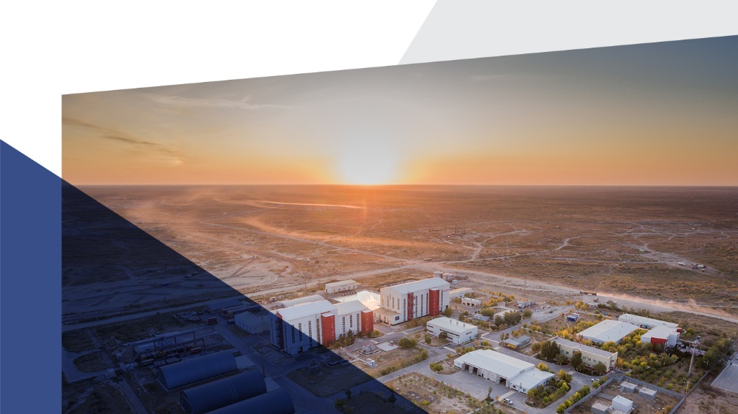

The current state and development of the mineral resource base of uranium in Kazakhstan

Slide 2




About Kazakhstan
A PEACEFUL COUNTRY
A FAST DEVELOPING ECONOMY
The first country to voluntarily give up
nuclear weapons
The first country in Central Asia in
UN Security Council
9th largest country by territory
20.0 mln population (2023)
12,310 USD GDP per capita (2023, IMF)
4.6% GDP growth (2023 IMF forecast, 2022 actual GDP growth amounted to 3.2%)
10.8% inflation (October 2023)
460.85 average KZT/USD exchange rate (2022)
AN ECONOMICALLY STABLE COUNTRY
52nd largest economy by GDP according to
World Bank 2020 ranking (from 101st in 2000)
Gross foreign investments
~376 billion USD since 1991
Credit ratings
Moody’s – Baa2 positive (2023)
S&P – BBB-/A-3 stable (2023)
Fitch – BBB stable (2023)
ABUNDANT NATURAL RESOURCES
~5,000 deposits
99 out of 118 periodic table elements
#1 zinc, tungsten, barite reserves
#2 uranium, chromite, argentum, lead
reserves
#6 gold reserves
#7 coal reserves
#12 oil reserves
#24 gas reserves
A PRO-BUSINESS COUNTRY
25th according to World Bank 2020 “Ease
of Doing Business” ranking (from 63rd in 2010)
4th in terms of Enforcing Contracts and
7th in terms of Protecting minority investors
according to World Bank
Astana-Vancouver
Notes:
Казахстан представляет собой привлекательную страну для инвестиций в добычу и разведку полезных ископаемых. В стране обнаружены обширные природные ресурсы, включая уголь, уран, нефть, газ, металлы и минералы. Экономика Казахстана ориентирована на добывающие отрасли, что создает благоприятную среду для инвесторов в этот сектор.
Казахстан активно развивает свою инфраструктуру и законы для привлечения иностранных инвестиций в добычу и разведку, предоставляя инвесторам стабильность правового режима и налоговые льготы. В 2017 году был введен новый горный кодекс (New Mining Code from 2017).
Развитие ядерной энергетики позволит ускорить переход человечества к полностью декарбонизированной экономике и Казахстан в лице компании Казатомпром является одновременно ее флагманом и драйвером и в этой презентации я хочу сделать краткий обзор об урановой промышленности Казахстана, охватывающий этапы становления, текущее состояние и планы на будущее мирового производителя урановой продукции - Компании «Казатомпром.
Казахстан занимает лидирующую позицию в уранодобывающей отрасли, ежегодно покрывая около 45% потребности мировой атомной энергетики в природном уране.
Статус национального оператора по экспорту и импорту урана, ядерного топлива и технологий дает Казатомпрому привилегии, включая прямые переговоры с правительством о правах на недропользование и приоритетный доступ к качественным месторождениям урана, подходящим для подземного выщелачивания.

Slide 3
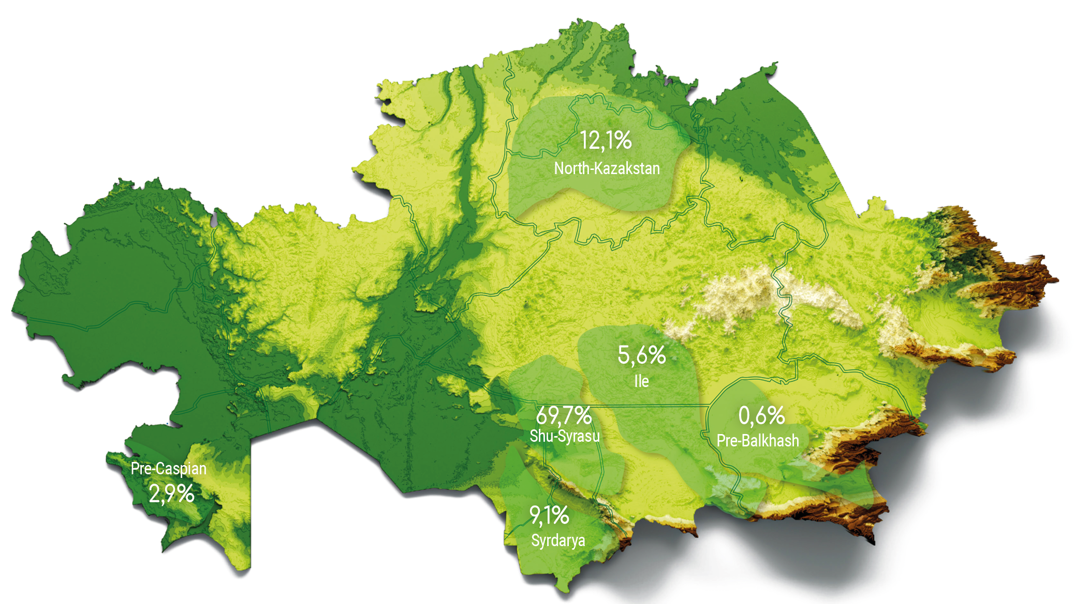
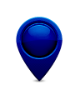
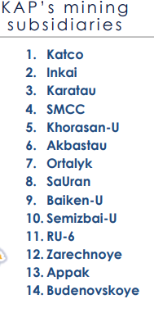
Geography of uranium deposits in Kazakhstan
Largest producer of natural uranium with priority access to one
of the world’s largest reserve bases
21.8
21.2
331.2
224.5
Source: Company information, third-party sources
Uranium 2022 Recourses, Production and Demand, Red book f IAEA
Notes:
В Казахстане выявлены 6 урановорудных провинций, добыча в настоящее время ведется в 3 провинциях, это Шу-Сарысу, Сырдарьинская, Северо-Казахстанская.
Добычей урана занимаются 14 предприятий на 26 месторождениях или участках, добыча на которых ведется с использованием метода подземного скважинного выщелачивания (ПСВ).
Казахстан обладает 13% мировых ресурсов урана (2 место в мире), при это Казатомпром ведет разведку и разработку на участках с запасами в 589 тыс. тU и ресурсами в 762 тыс. тU, включая запасы пригодных для ПСВ.

Slide 4
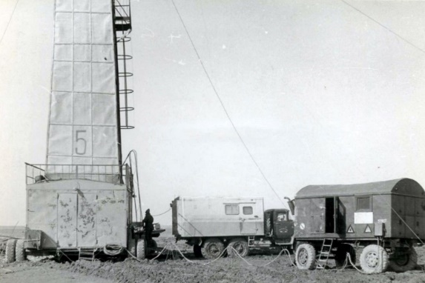
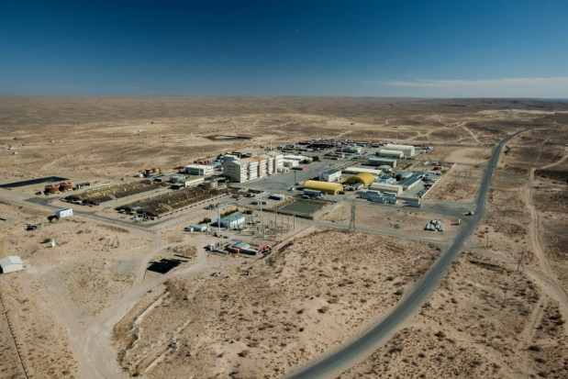
History of uranium industry in Kazakhstan
Exploration History of Uranium in Kazakhstan:
1947 - Exploration for uranium started in Kazakhstan
Hydrothermal deposits:
- 1951 - Kurday deposit was discovered in South-East KZ
- 1950’s - shallow deposits in Central and North KZ were discovered and commenced to the operation
Mesozoic-Cenozoic deposits:
- 1954 - U-phosphate deposits associated with clay-fishbone sediments in SW KZ
- 1957 - U-bearing coal deposit identified in SE KZ
- End of 1950's the first roll-front/epigenetic deposit discovered in Uzbekistan, Uchkuduk
- In 1960’s the idea of epigenetic deposits was applied to South KZ and several discoveries took
place like Uvanas, Zhalpak, Shayan and Kyzylkol, at the same time that was clear that these
deposit are not suitable open pit mining
- 1969 - pilot ISL started at Uvanas
- 1977 - production ISL at Uvanas commenced
- 1970-1980’s - massive exploration of other deposits in South KZ made as well as production
started at some
- 1997-2000’s- major production started at most of currently operated mines
21.8
21.2
331.2
224.5
Source: Company information, third-party sources
Notes:
Разведочные работы на уран были начаты в 1947 году в бывшем СССР на территории Казахстана и в 50-х были открыты месторождения урана гидротермального типа которые до 70-х годов составляли основу добытого урана. Добыча на этих месторождениях велась карьерным и шахтным способом.
В это время в Узбекистане открываются месторождения ролл-фронтового или эпигенетического типа в мел-палеогеновых отложениях, которые очень сложно эксплуатировать традиционными способами, из за того что они были сильно обводнены и добывать в таких условиях было небезопасно. В то время способ ПВ не был популярен в СССР. Исследовав закономерность образования данного типа месторождений, геологи обнаружили аналогичные месторождения в Казахстане это Уванас, Жалпак, Шаян и Кызылколь. В 1969 году начался пилотный проект по ПВ на месторождении Уванас который прошел успешно и фактор обводненности из негативного превратился в позитивный.
В 1977 началась добыча урана на Уванасе. В это время начинаются масштабные ГРР и начинается добыча на некоторых месторождениях.
В 1997-2000-е годы – началась крупная добыча на большинстве действующих в настоящее время рудников.
В 2009 году Казахстан вышел на 1 место в мире по добыче урана.
В 2018 году компания Казатомпром вышла на IPO на LSE и AIX.

Slide 5
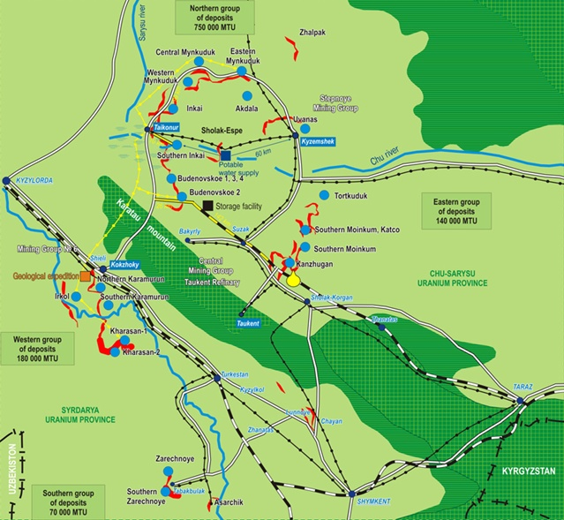
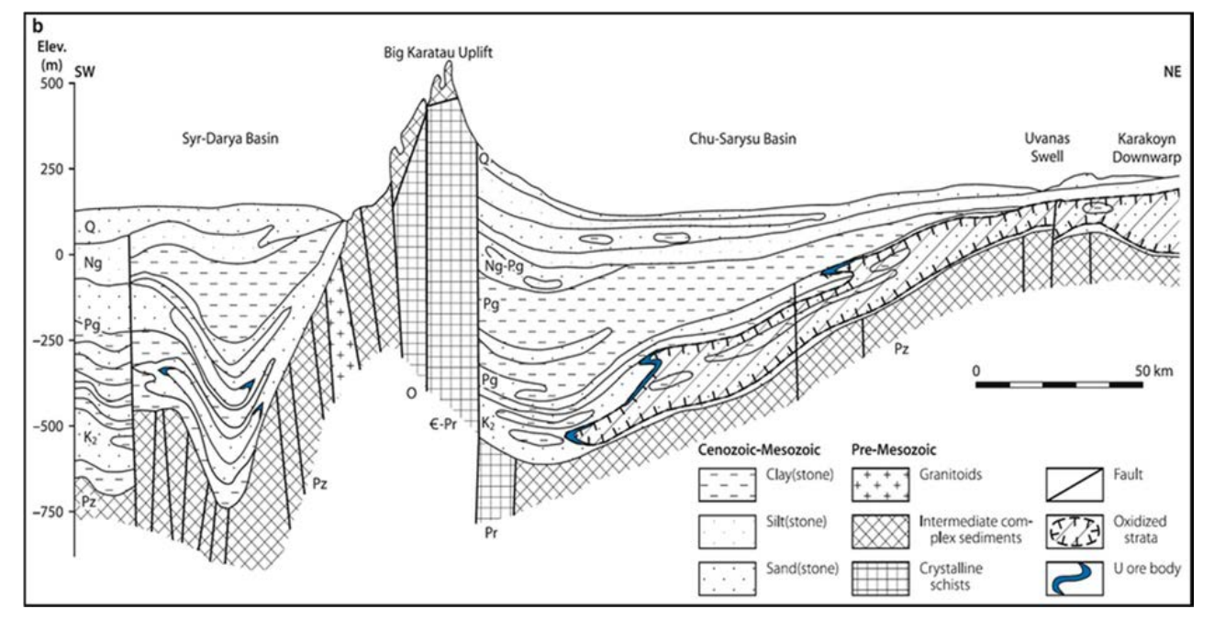

Geological structure and types of deposits
Geological cross-section (NE-SW) showing the location of the redox front and related uranium deposit
Source: Publications «Geological Classification of Uranium Deposits and Description of Selected Examples» IAEA-TECDOC-1842
Notes:
Основная добыча ведется в 2-х провинциях Шу-Сарысу и Сырдарьинская, разделенных хребтом Каратау. В геологическом плане это сложно-построенные мезозойско-кайнозойские депрессионные осадочные бассейны погруженных межгорных впадин простирающиеся на север и северо-запад. В основании бассейна расположен гранитно-метаморфический слой, далее расположен структурный этаж литифицированных отложений, сформировавшийся в среднем-позднем палеозое и над ним залегает платформенный чехол, представленный слаболитифицированными мезо-кайнозойскими отложениями. Эти отложения вмещают урановую минерализацию которая концентрируется на границе окислительно-восстановительного процесса и богата детритовым углеродистым материалом. Рудные тела образуют как правило форму роллов. Наиболее благоприятными вмещающими породами являются рыхлые, мелко- и крупнозернистые аркозовые песчаники, содержащие пирит и углеродистый материал. Часто встречаются переслаивающиеся аргиллиты, глинистые породы и алевролиты.
Ролл фронты сильно варьируют по размеру и форме, их поперечное простирание обычно составляет несколько километров, а толщина - несколько метров.
В пределах одного пласта может быть множество отдельных пластов, содержащих валообразные фронты.
Месторождения Буденовское, Инкай и Мынкудук фактически образуют непрерывную полосу и по сути являются огромным месторождением или рудным полем протяженностью более 100 км.
Глубины залегания минерализации варьируют от 150 м (АППАК, Акдала) до 800 м.(Буденовское, Харасан)
https://www-pub.iaea.org/MTCD/Publications «Geological Classification of Uranium Deposits and Description of Selected Examples» IAEA-TECDOC-1842

Slide 6
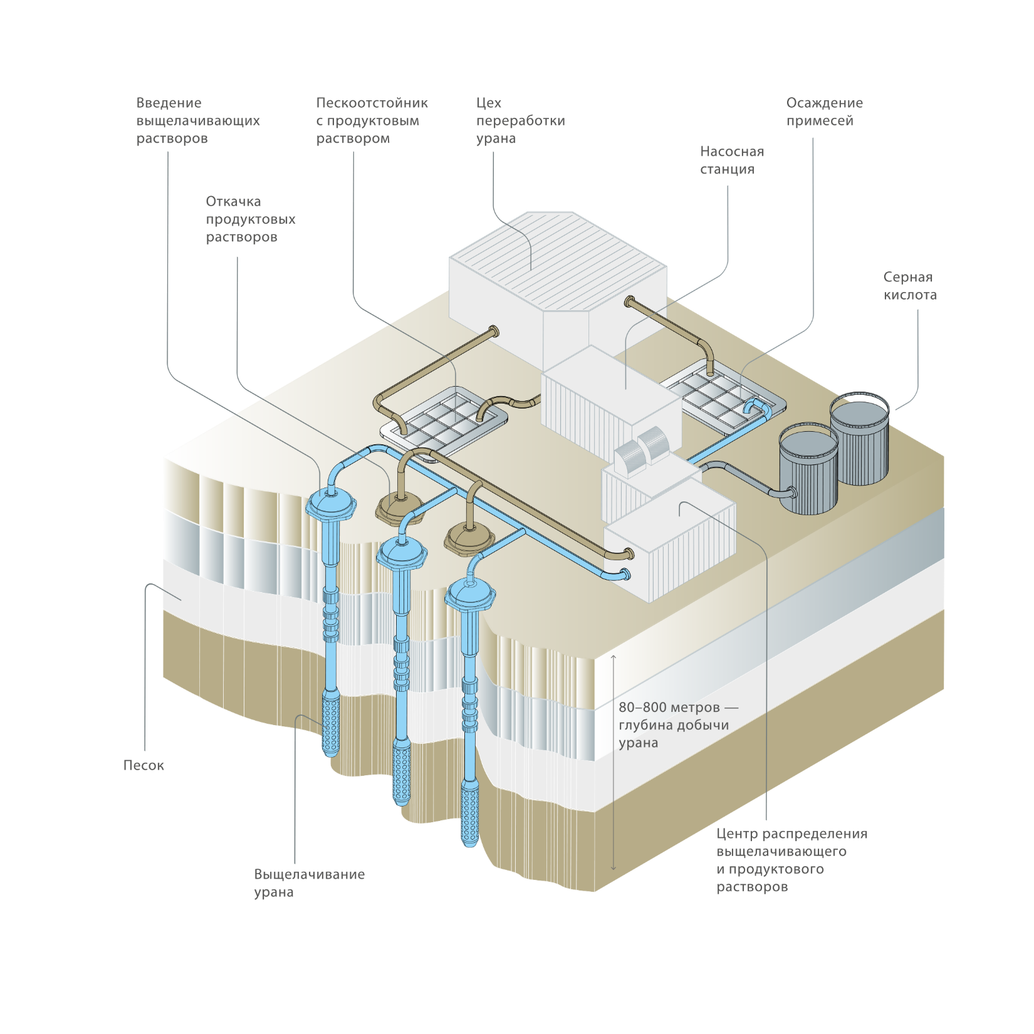
Overview of ISR uranium mining
Leaching
Solutions
Injection
PR solution Sand Pond
Uranium processing shop floor
Impurities precipitation
Pumping station
Natural uranium production by ISR vs conventional mining
Uranium-containing PR solutions pumping out
H₂ SO₄ — acid
Lower cost to build
Shorter construction timelines
Lowest quartile operating cost
Small environmental footprint
Limited health and safety exposure to personnel
Share of ISR mining in total uranium production (2022)
80–800 m
depth
Sand
Centre for leaching solution distribution and pregnant solution acceptance
Uranium Leaching
Source: WNA
Notes:
Благоприятные геологические условия, подходящие для добычи методом подземного скважинного выщелачивания - ПСВ, обеспечивают Казатомпром уникальное конкурентное преимущество.
100% добычи урана Казатомпром осуществляется методом ПСВ.
Вот несколько преимуществ использования ПСВ в добыче урана:
более низкая себестоимость обустройства рудника;
сокращение сроков строительства;
минимальная себестоимость добычи;
снижение негативного влияния на окружающее среду;
практически отсутствует угроза здоровью и безопасности.
Однако, следует отметить, что как и в любой добыче полезных ископаемых, существует необходимость в строгом контроле над технологическими процессами и внимании к вопросам безопасности и окружающей среды. Компания "Казатомпром" стремится к соблюдению высоких стандартов в этих областях при осуществлении своей деятельности.

Slide 7


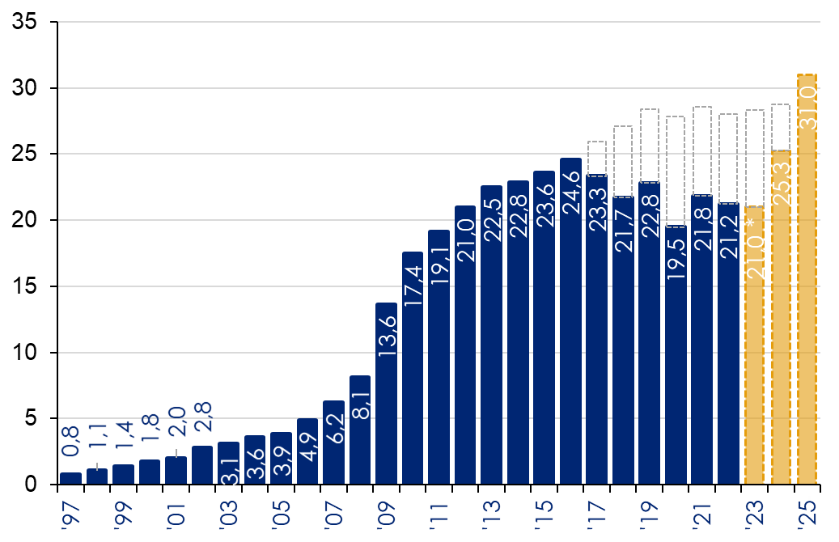






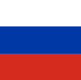

Current state of the uranium industry
Expecting to return to 100% in 2025 backed by strong contract book
Kazakhstan Production Volume
(100% basis, per subsoil use agreements)
Canadian JV
Inkai, 60% (1996)
Actual
Chinese JV
Expected (reduction vs Subsoil Use Agreements)
Semizbai-U, 51% (2008)
Ortalyk, 51% (2021)*
Reduction (vs. Subsoil Use Agreements)
French JV
Katco, 49% (1996)
thousands tU
Japanese JVs
Appak, 65% (2005)
Baiken-U, 52.5% (2006)
Russian/Japanese JV
Khorasan-U, 50% (2014)
Russian JVs
Karatau, 50% (2007)
Akbastau, 50% (2006)
SMCC, 30% (2014)
Zarechnoye, 49.98% (2001)
Budenovskoye, 51% (2016)
Source: OFR reports, Full Competent Persons’ Report on the Mineral Assets of NAC Kazatomprom JSC as at December 31, 2022
*Production guidance for 2023 illustrated on the chart as middle of the guidance range disclosed in OFR FY22 and TU 2Q23. 2024 and 2025 expectations shown are middle of the ranges disclosed in corresponding press-releases and may be changed when full operating guidance is published
* https://www.kazatomprom.kz/en/media/view/kazatomprom_expects_adjustments_to_its_2024_production_plans
Notes:
На данном слайде отображены темпы добычи урана в Казахстане которая ведется с совместными предприятиями с различной долей участия это такие крупные компании Cameco, CGN, Sumitomo, Kansai, Marubeni, Uranium One.
Как Вам известно в урановой промышленности Казахстана действует принцип «сырьё в обмен на технологии и инвестиции».
Этот подход позволил «Казатомпром» запустить начальный ядерный топливный цикл и иметь доступ к конверсии и обогащению: производство двуокиси урана, керамических порошков, топливных гранул, которые используют для изготовления ядерного топлива.
С 2018 года Казатомпром снижает добычу на 20% от контрактных обязательств, ожидания -10% в 2024 и выход на 100% в 2025 могут быть в будущем скорректированы.
*Дополнительная аннотация для спикера: Операционный гайданс на 2024 может быть скорректирован 1 февраля 2024г., уровень производства в 2025 может быть скорректирован в августе 2024г. при раскрытии финансовых результатов за первое полугодие 2024 года.

Slide 8
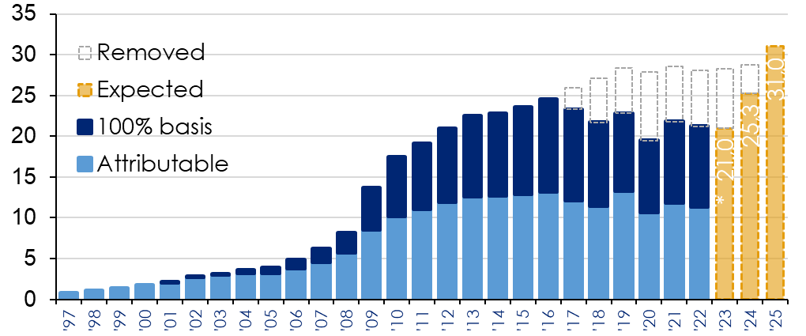
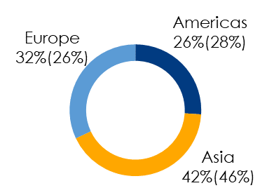
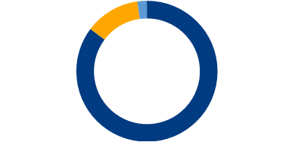
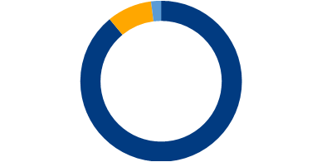

Kazatomprom at-a-Glance
Largest producer of natural uranium with priority access to one
of the world’s largest reserve bases
KAP production volume evolution (ktU)¹
Group revenue
by segment 1H23³
Group uranium sales by regions 1H23⁴
№1
Other 3%
UMP 11%
21.8
21.2
619 B
KZT
21.8
9,527 tU
In URANIUM
Production & Sales
Uranium 86%
Group revenue
by currency 1H23⁵
Adjusted EBITDA 1H23⁶
KZT 9%
Other 2%
331 B
KZT
  14 mining units
  2 exploration projects
U₃O₈
  22% share of global production in 2022
  313 ktU in attributable reserves²
619 B
KZT
331.2
  1st quartile cost of production
  100% reserve base amenable to In-Situ Recovery (“ISR”) mining method
224.5
  12 producing JVs with world-class partners
  Significant uranium processing, fuel pellets and FA production capabilities at UMP
USD 89%
Source: Company information, third-party sources
¹ Production volumes of U₃O₈ (attributable basis) is not equal to the volumes purchased by Company and THK
² As per the CPR letter 2022 (dated 16 January 2023)
³ Based on consolidated financial statements for three and six months ended 30 June 2023
⁴ Based on legal address of the clients’ parent company or decision-making HQ, may differ from financial statements data under IFRS. Figures for FY2022 are shown in parentheses
1H2023
1H2022
⁵ At average USD:KZT exchange rates for the relevant period, i.e. 451.86 average for 1H2023
⁶ Adjusted EBITDA is calculated by excluding from EBITDA items not related to the main business and having a one-time effect
* Production guidance for 2023 illustrated on the chart as middle of the guidance range disclosed in OFR FY22 and TU 2Q23. 2024 and 2025 expectations shown are middle of the ranges disclosed in corresponding press-releases and may be changed when full operating guidance is published
Notes:
С 2010 года Казатомпром является мировым лидером по добыче природного урана, а с 2018 года занимает 1-е место в мире по объему продаж урана. В 2022 году Казатомпром сохранил свое положение крупнейшего производителя урана в мире (на основе соответствующей доли в производстве). Объемы производство урана Компанией за 2022 год составило около 22% от совокупной мировой первичной добычи.
Доля продажи урана от общей прибыли на 1 полугодие 2023 года составляет 86%, остальные 14% приходятся на производство редко метальной продукции и топливных таблеток.
Основными потребителями урановой продукции являются страны Америки 26%, Европы 32% и страны Азии 42%

Slide 9



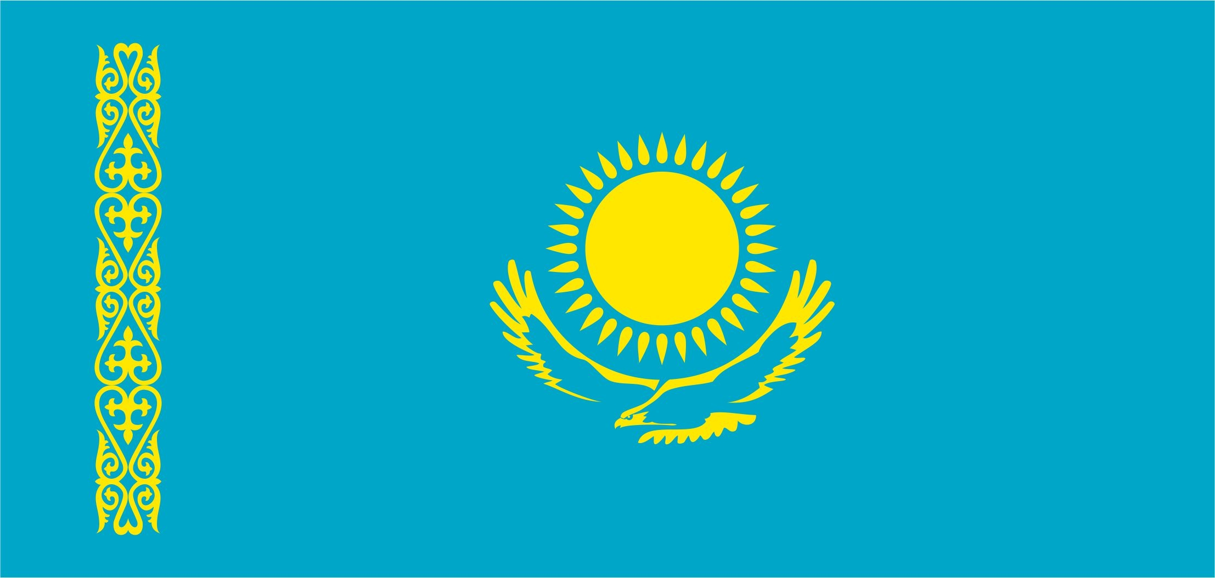





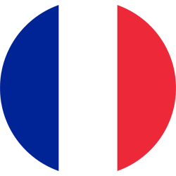








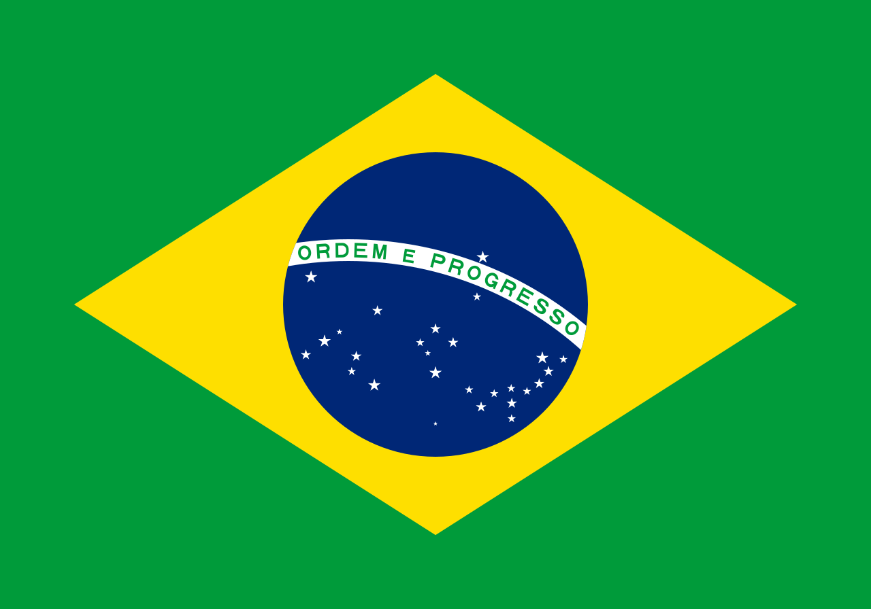

Global Presence, Strong Customer Base
Regional breakdown of uranium sales
Europe
Asia
Americas
  Kazatomprom has enjoyed:
  More than 20-year track record and reputation of reliable long-term deliveries to its customers
  Supply contracts with most major nuclear utilities around the world
  Strong partnerships in Kazakhstan and abroad
  A logistical proximity to major growth markets allowing it to grow with the new nuclear entrants of Asia
  The establishment of Trade House Kazakatom (THK) is helping Kazatomprom enhance its customer offering:
  Bringing structured contracting and new pricing mechanisms, especially for long-term transactions
  Streamlining to provide faster responses to plain vanilla spot and forward trades
  Increasing customer diversification
  Increasing market liquidity and price transparency
  Actively purchasing in addition to selling in spot market
FY2022
Kazatomprom HQ
Astana, Kazakhstan
1H2023
Sweden
Russia
Belgium
Ukraine
France
Romania
Japan
USA
Spain
China
S. Korea
Trade House Kazakatom
Zug, Switzerland
India
KAP Representative Office
Washington, DC
Brazil
Argentina
What does it mean for our Customers?
Convenience of reaching out to us (distance and time zones)
Better understanding of regional markets
End-customer locations
Notes:
КАП осуществляет продажу урановой продукции напрямую и через торговую дочернюю компанию «Trade House KazakAtom AG». КАП внедряет безопасные, защищенные и надежные логистические решения для доставки урановой продукции своим клиентам по всему миру. В декабре 2022 первая партия ТВС дизайна AFA 3G была доставлена на АЭС Китая. На сегодняшний день в КНР доставлено еще несколько партий ТВС. Кроме того, в рамках диверсификации транспортных маршрутов, в 2022 году была успешно осуществлена физическая поставка природного урана через Транскаспийский международный транспортный маршрут в Канаду. В 2023 году через ТМТМ была осуществлена поставка урана для АЭС Румынии.

Slide 10
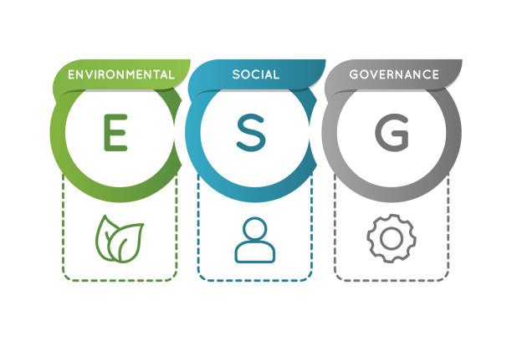
Kazatomprom ESG Landscape
Environment and Social
KAP extracts uranium using in-situ recovery (ISR) mining, the most environmentally friendly production method
Ongoing implementation of the Board-approved Environmental and Social Action Plan (ESAP)
Company continues to bolster ongoing transition to a risk-based approach to meet transparent ESG reporting demands
Focus on decarbonisation, climate risks and water resources
KAP approved Comprehensive Action Plan for Decarbonisation and Carbon Neutrality until 2040
KAP submitted CDP questionnaire on climate change for the first time
2022/2023:
S&P Global Ratings has assigned Kazatomprom an ESG score of 51/100. Kazatomprom is better positioned than its wider mining sector peers (Metal & Mining sector average is 50/100, best is 68/100)
According to PwC, Kazatomprom became a winner of the best Kazakh companies rating by the level of ESG disclosure
Joined the United Nations Global Compact, the world's largest sustainable development initiative
Human Rights policy approved by the Board
Decarbonisation and Carbon Neutrality Strategy until 2060 approved by the Board
2023-2024 Roadmap for ESG practices advancement at Kazatomprom approved by the Board
2022 Integrated annual report’s non-financial data disclosed in compliance with GRI, SASB, and TCFD standards & recommendations
Governance
Received Corporate Governance Rating “A”
Consistent integration of sustainable development principles into the corporate governance system
The Company’s governance systems and principles comply with international standards recognised by the global economic community (OECD Principles of Corporate Governance)
Notes:
Казатомпром стремится соблюдать принципы устойчивого развития на всех этапах своей деятельности. Принципы устойчивого развития положены в основу стратегии развития Компании. Следование этим принципам важно не только для долгосрочного развития бизнеса, но и для формирования основных корпоративных ценностей Казатомпрома.
В декабре 2022 S&P Global Ratings присвоило Казатомпрому оценку ESG на уровне 51/100. Казатомпром позиционируется лучше, чем его аналоги в горнодобывающем секторе.
15 марта 2022 года АО "НАК "Казатомпром" официально присоединился к Глобальному договору ООН. Участие в Глобальном договоре ООН является одним из ключевых показателей приверженности НАК "Казатомпром" принципам устойчивого развития, климатической повестки дня и вопросам декарбонизации.

Slide 11
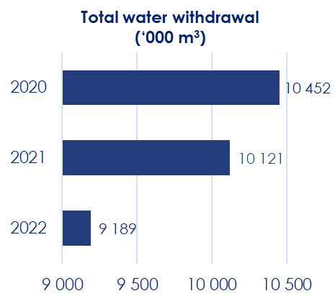
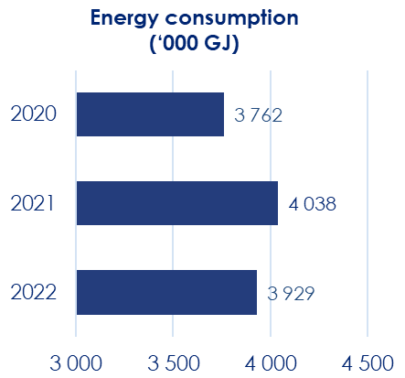
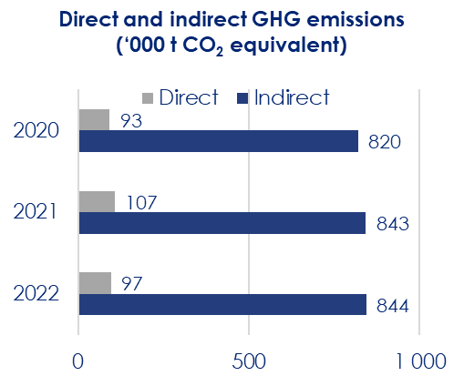
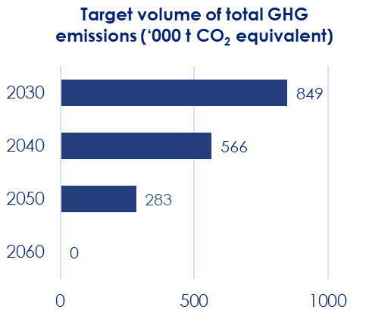
Environmental protection
Environmental protection, including effective water and land resource management, and reduction of emissions
824,000 tonnes of СО₂ is Kazatomprom's total carbon footprint from the production of uranium oxide concentrate
Company developed a Strategy for Decarbonization and Carbon Neutrality until 2060
KZT 313 million invested to implement the Environmental and Social Action Plan (ESAP) in 2022
All Group entities have implemented the energy management system in line with the ISO 50001
ISR mining method: inherently low environmental and radiological impact
Notes:
Защита окружающей среды относится к высшим приоритетам нашей деятельности. Компания принимает комплекс мер и проводит системную работу по минимизации негативного воздействия на ОС, непрерывно повышая уровень экологической безопасности и устойчивого развития своих предприятий. Несмотря на повышение темпов добычи урана, оптимизируя производственные процессы и применяя новых технологий в 2022 году общее количество забираемой воды сократилось на 9% по сравнению с 2021, сократилась потребление ЭЭ на 3%, на 9% сокращены прямые выбросы диоксида углерода.
Затраты на мероприятия природоохранной деятельности составили 1 074,8 млн тенге. Мы стремимся снизить негативное воздействие путем внедрения технологических усовершенствований собственных производств. В тоже время, Компания, реализуя свою продукцию в 8 стран, использующих ядерную энергетику, вносит свой вклад в низкоуглеродное развитие и в сокращение выбросов загрязняющих веществ в атмосферу.

Slide 12
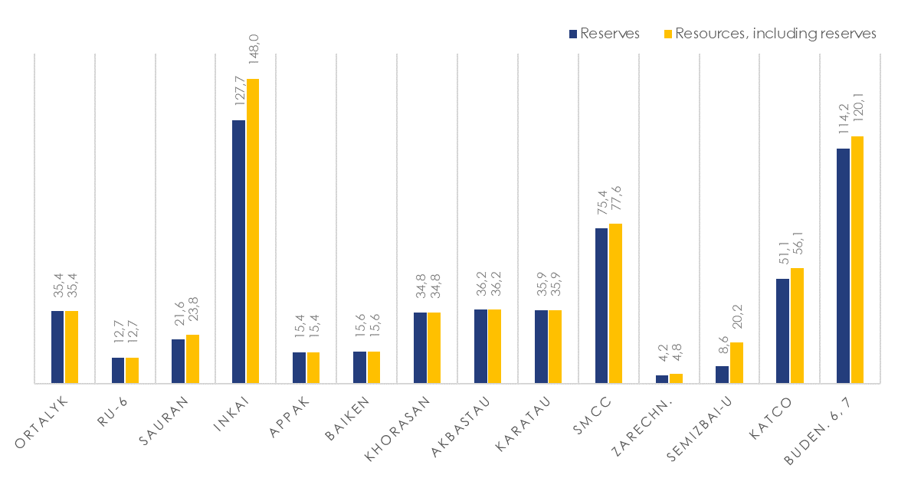

Investment projects & Kazatomprom’s Upside Potential
100% Mineable using in-situ recovery (ISR)
PRODUCING ASSETS Reserves and Resources
(ktU)
Upcoming exploration projects in the queue:
Inkai 3 block¹
  Contract Holder: KAP
  Contract Type: Exploration
  Reserves/resources: - / 83,158 tU
Inkai 2 block
  Contract Holder: KAP
  Contract Type: Exploration
  Reserves/resources: - / 42,001 tU
East-Zhalpak and East-Moinkum blocks²
  Contract Holder: KAP
  Contract Type: geological survey
  Reserves/resources: - / 35,354 tU
Ongoing projects:
  Construction of a refining production facility with a production capacity of 4,000 tU in the form of uranium oxide at JV Inkai LLP.
  Construction project of Zhalpak processing complex with capacity of 900 tU per year in ORTALYK LLP
  Uranium oxide-oxide refining project with a capacity of 6,000 tU per year at UMP JSC
  Project for construction of a sulphuric acid plant with a capacity of 800 thousand tons per year
Kazakhstan has 12% of the world's uranium resources (2nd largest in the world)³ with 589 ktU in Reserves and 762 ktU in Resources, including reserves
1 The Company is currently in negotiations with the Ministry of Energy with respect to obtaining SSU Agreement licence for uranium mining at Inkai 3
2 As per preliminary expectation of the Company, not accounted for in CPR
3 According to World Nuclear Association, as of June 2022
Notes:
В целях компенсации истощения действующих рудников в настоящее время проводятся следующие мероприятия:
Ведутся работы по получению разрешительных документов и права на добычу урана на участке №3 месторождения Инкай
Проводятся ГРР на участке 2 месторождения Инкай с целью подготовки месторождения к добыче урана.
Ведется разработка проектной документации для проведения разведки на участке Восточный-Жалпак с ожидаемыми запасами 35,354 tU.
На этапе реализации проект строительства перерабатывающих цехов на 3 предприятиях это «Инкай» «ОРТАЛЫК» и «УМЗ» направленных на расширение производственных мощностей и выпуску продукции высокого качества. Также планируется строительство сернокислотного завода мощностью 800 тыс. тонн в год для обеспечения серной кислотой добычных предприятий и минимизации дефицита.

Slide 13
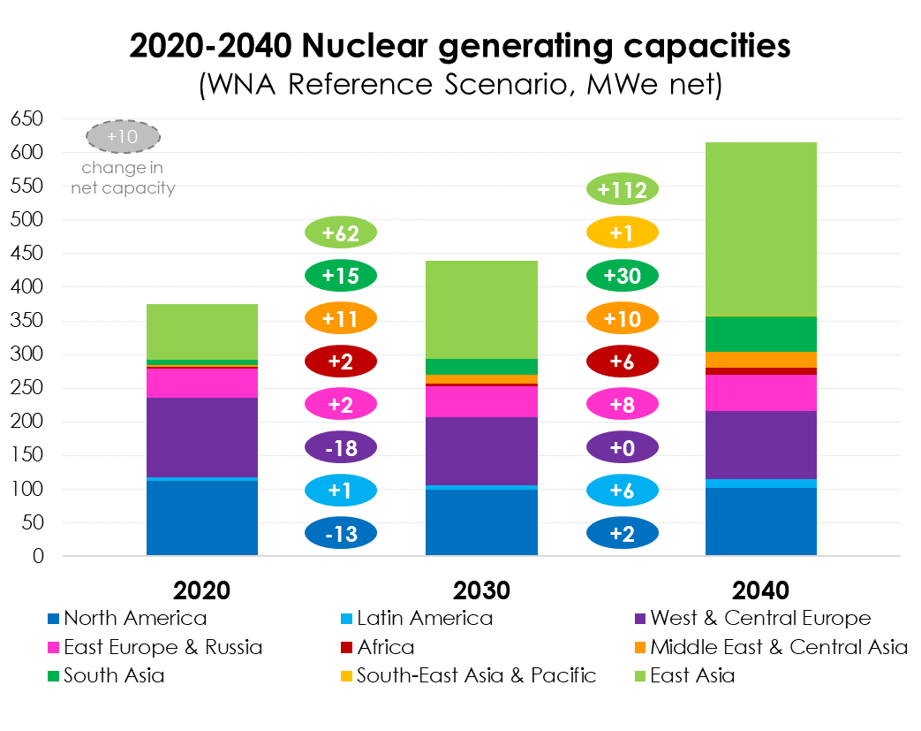
Strong Long-Term Fundamentals
Nuclear electricity growth translates to uranium demand
Safe, clean, and reliable baseload energy source
Nuclear currently about 10% of installed capacity, forecast to retain market share and growing ~2.5% per year
Benefits from low operating cost and provides energy fuel diversity
Strong pipeline of new nuclear projects in Asia, Middle East, and Eastern Europe offsets expected closures and phase-outs in Western Europe and the US
SMRs possibly reshaping the industry. Deployment opportunities in Argentina, Canada, China, Estonia, Ghana, Jordan, Poland, Russia, Saudi Arabia, USA, UK, etc.
Source: WNA
Notes:
Согласно доклада WNA потребности АЭС в уране в 2023 году составили в 65 650 т и к 2040 году ожидается увеличение в два раза. Спрос на ядерное топливо, также будет подстегивать развитие в мире малых модульных реакторов.
Мощность атомных станций будет увеличиваться не только за счет строительства новых блоков, также будут продлеваться сроки эксплуатации существующих АЭС. Совокупная мощность ядерных реакторов к 2040 г может составить около 500 ГВТ.

Slide 14
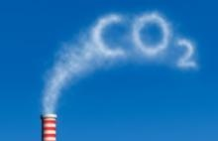
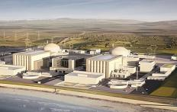
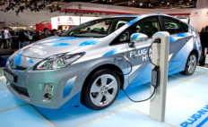
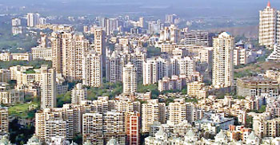
Blue-Sky Long-Term Demand Drivers
New nuclear capacity supported by demand for clean energy
55%¹
68%²
350 million³
80%³
EU emission reduction target by 2030
(compared to 1990 levels)
Populations in cities
by 2050
(55% in 2017)
Electric cars
by 2030
(16.5m in 2021)
Increase in
electricity demand
(between 2020 and 2050)
> 110
COUNTRIES COMMITTTED TO BECOMING CARBON NEUTRAL BY 2050
> 20%
OF THE WORLD’S 2,000 LARGEST PUBLIC COMPANIES HAVE COMMITED TO “NET-ZERO” EMISSIONS
¹ Source: European commission
² Source: United Nations
³ Source: IEA
Notes:
"В современном мире, где спрос на электроэнергию неуклонно растет с развитием технологий, обеспечение доступа к ней приобретает решающее значение в борьбе с растущей бедностью. Однако традиционные способы производства электроэнергии способствуют увеличению выбросов углекислого газа, что приводит к последствиям изменения климата, которые уже ощущаются.
Атомная энергия доказала свою эффективность, вырабатывая значительное количество экологически чистой энергии. Ее использование - прямой путь к созданию безуглеродной энергетике.
АК "Казатомпром" вносит активный вклад в глобальное устойчивое развитие, стремясь обеспечить и приумножить долгосрочные экономические, социальные и экологические выгоды как для нынешнего, так и для будущих поколений. Компания стремится к устойчивому росту, обеспечивая максимальную безопасность производства и минимизируя воздействие на окружающую среду".

Slide 15
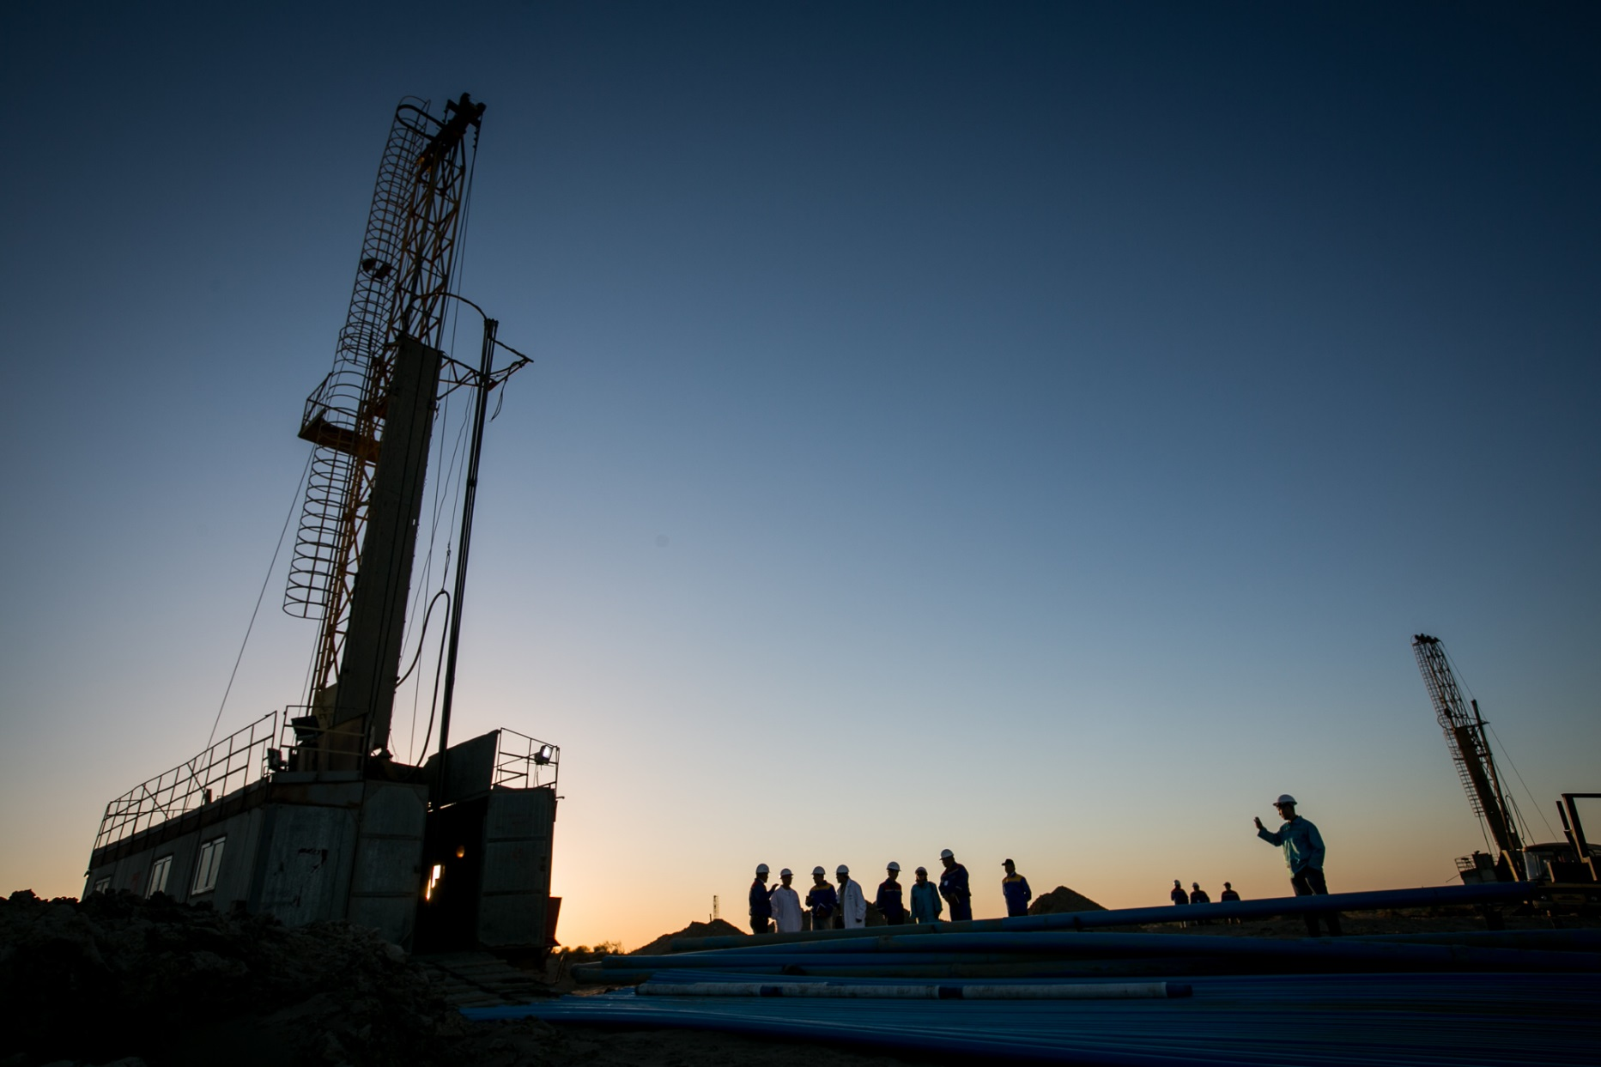
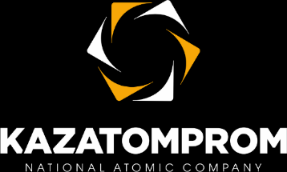
Thank you for attention!

